Slide 1


Slide 2
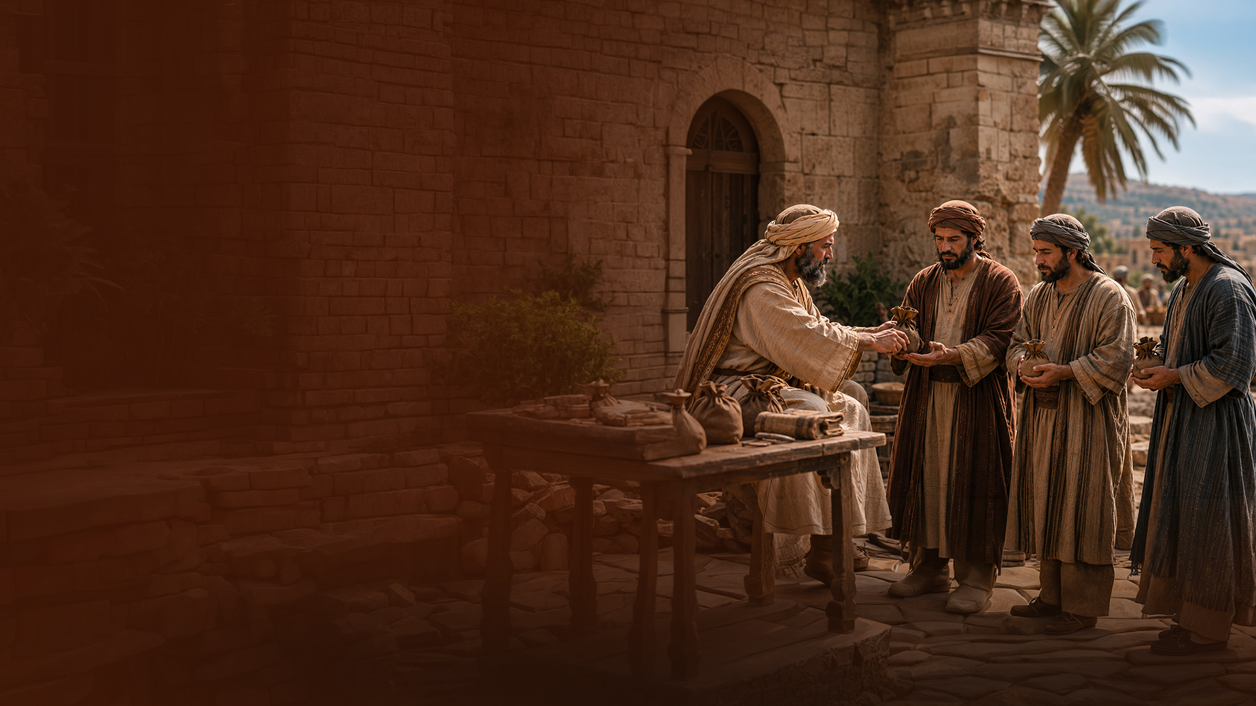
विश्वास का अर्थ है अपेक्षा रखना!
तोड़ों का दृष्टान्त

Slide 3
मत्ती 25:14-30
(यह भी देखें: लूका 19:11-27)
14 “क्योंकि यह उस मनुष्य की सी दशा है जिसने परदेश जाते समय अपने दासों को बुलाकर अपनी संपत्ति उनको सौंप दी।
15 उसने एक को पाँच तोड़े , दूसरे को दो, और तीसरे को एक; अर्थात् हर एक को उसकी सामर्थ्य के अनुसार दिया , और तब परदेश चला गया।
विश्वास का अर्थ है अपेक्षा रखना!

Slide 4
मत्ती 25:14-30
(यह भी देखें: लूका 19:11-27)
16 तब, जिसको पाँच तोड़े मिले थे, उसने तुरन्त जाकर उनसे लेन–देन किया, और पाँच तोड़े और कमाए।
17 इसी रीति से जिसको दो मिले थे, उसने भी दो और कमाए।
18 परन्तु जिसको एक मिला था, उसने जाकर मिट्टी खोदी, और अपने स्वामी के रुपये छिपा दिए।
विश्वास का अर्थ है अपेक्षा रखना!

Slide 5
मत्ती 25:14-30
(यह भी देखें: लूका 19:11-27)
19 “बहुत दिनों के बाद उन दासों का स्वामी आकर उनसे लेखा लेने लगा।
20 जिसको पाँच तोड़े मिले थे, उसने पाँच तोड़े और लाकर कहा, ‘हे स्वामी,तू ने मुझे पाँच तोड़े सौंपे थे, देख, मैं ने पाँच तोड़े और कमाए हैं।’
विश्वास का अर्थ है अपेक्षा रखना!

Slide 6
मत्ती 25:14-30
(यह भी देखें: लूका 19:11-27)
21 उसके स्वामी ने उससे कहा, ‘धन्य, हे अच्छे और विश्‍वासयोग्य दास, तू थोड़े में विश्‍वासयोग्य रहा; मैं तुझे बहुत वस्तुओं का अधिकारी बनाऊँगा। अपने स्वामी के आनन्द में सहभागी हो।’
22 “और जिसको दो तोड़े मिले थे, उसने भी आकर कहा, ‘हे स्वामी, तू ने मुझे दो तोड़े सौंपे थे, देख, मैं ने दो तोड़े और कमाए।’
विश्वास का अर्थ है अपेक्षा रखना!

Slide 7
मत्ती 25:14-30
(यह भी देखें: लूका 19:11-27)
23 उसके स्वामी ने उससे कहा, ‘धन्य, हे अच्छे और विश्‍वासयोग्य दास, तू थोड़े में विश्‍वासयोग्य रहा; मैं तुझे बहुत वस्तुओं का अधिकारी बनाऊँगा। अपने स्वामी के आनन्द में सहभागी हो।’
24 “तब जिसको एक तोड़ा मिला था, उसने आकर कहा, ‘हे स्वामी, मैं तुझे जानता था कि तू कठोर मनुष्य है : तू जहाँ कहीं नहीं बोता वहाँ काटता है, और जहाँ नहीं छींटता वहाँ से बटोरता है।
विश्वास का अर्थ है अपेक्षा रखना!

Slide 8
मत्ती 25:14-30
(यह भी देखें: लूका 19:11-27)
25 इसलिये मैं डर गया और जाकर तेरा तोड़ा मिट्टी में छिपा दिया। देख, जो तेरा है, वह यह है।’
26 उसके स्वामी ने उसे उत्तर दिया, ‘हे दुष्‍ट और आलसी दास, जब तू यह जानता था कि जहाँ मैं ने नहीं बोया वहाँ से काटता हूँ, और जहाँ मैं ने नहीं छींटा वहाँ से बटोरता हूँ;
विश्वास का अर्थ है अपेक्षा रखना!

Slide 9
मत्ती 25:14-30
(यह भी देखें: लूका 19:11-27)
27 तो तुझे चाहिए था कि मेरा रुपया सर्राफों को दे देता, तब मैं आकर अपना धन ब्याज समेत ले लेता।
28 इसलिये वह तोड़ा उससे ले लो, और जिसके पास दस तोड़े हैं, उसको दे दो।
विश्वास का अर्थ है अपेक्षा रखना!

Slide 10
मत्ती 25:14-30
(यह भी देखें: लूका 19:11-27)
29 क्योंकि जिस किसी के पास है, उसे और दिया जाएगा; और उसके पास बहुत हो जाएगा : परन्तु जिसके पास नहीं है, उससे वह भी जो उसके पास है, ले लिया जाएगा।
30 और इस निकम्मे दास को बाहर के अंधेरे में डाल दो, जहाँ रोना और दाँत पीसना होगा।’
विश्वास का अर्थ है अपेक्षा रखना!

Slide 11
भण्डारीपन के विषय में तोड़ों के दृष्टान्त से आठ शिक्षाएँ
विश्वास का अर्थ है अपेक्षा रखना!

Slide 12
विश्वास का अर्थ है अपेक्षा रखना!
1. परमेश्वर हमें वरदान सौंपता है

Slide 13
विश्वास का अर्थ है अपेक्षा रखना!
2. जो तुम्हें सौंपा गया है, उसका उपयोग करो

Slide 14
विश्वास का अर्थ है अपेक्षा रखना!
3. विश्वास से कार्य करो, भय से नहीं

Slide 15
विश्वास का अर्थ है अपेक्षा रखना!
4. परमेश्वर चाहता है कि हम बढ़ें

Slide 16
विश्वास का अर्थ है अपेक्षा रखना!
5. लाभदायक बनने के लिए निवेश करो

Slide 17
6. विश्वासयोग्य और लाभदायक बनो
विश्वास का अर्थ है अपेक्षा रखना!

Slide 18
विश्वास का अर्थ है अपेक्षा रखना!
7. हर व्यक्ति को हिसाब देना होगा

Slide 19
8. विश्वासयोग्यता और लाभदायकता का प्रतिफल बढ़ोतरी है
विश्वास का अर्थ है अपेक्षा रखना!

Slide 20
विश्वास का अर्थ है अपेक्षा रखना!
भण्डारीपन के राज्य सिद्धांत

Slide 21
1. जिसे बहुत दिया गया है, उससे बहुत माँगा जाएगा (लूका 12:48)
विश्वास का अर्थ है अपेक्षा रखना!

Slide 22
2. जिस किसी के पास है, उसे और दिया जाएगा; और उसके पास बहुत हो जाएगा
(मत्ती 25:29)
विश्वास का अर्थ है अपेक्षा रखना!

